Slide 1
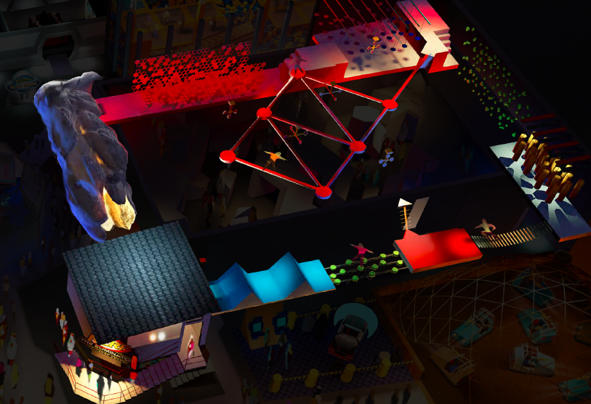
PART 05
平 台 规 划

Slide 2

远行SaaS服务云平台
远行云平台通过四大子系统实现对用户、供应商、门店和营销数据业务的管理。
用户系统
营销系统
系统实现会员四大体系：会员基础体系、会员成长体系、会员权益体系、会员消费体系；
通过每个体系模块分别实现对会员基本信息和兴趣爱好，会员成就和会员成绩榜单的管理；会员消费体系，管理会员电子钱包、会员能量、消费订单、课程报名、会员门票等管理模块
营销系统实现针对会员注册、会员充值、会员消费、会员能量竞猜等场景提供了一系列的营销业务管理功能。
主要功能有：会员充值营销管理、会员消费营销管理、
会员任务达成营销管理、会员互动营销管理、社群圈层管理。
供应商系统
门店运营系统
该系统提供多个管理功能，对经营场所内的入驻供应商进行管理；
管理供应商的入驻、管理各供应商的经营项目、经营订单以及供应商营收结算管理；
系统实现对各家供应商会员消费统一收款，统一结算。
系统通过SaaS平台对门店实现多门店管理和单门店管理；满足每个门店的经营项目、经营数据的管理和查看；
门店可以对入驻供应商实现分时租赁，对场所资源进行统一管理；实时查看各供应商日常经营数据、会员消费数据；

Slide 3
远行云平台 —— 用户系统
会员信息（年龄、性别等）
会员兴趣爱好
会员个性标签
会员等级管理
会员成就管理
会员运动数据管理
会员成绩榜单管理
会员基础体系
会员成长体系
会员电子钱包（余额）
会员能量（虚拟货币）
会员消费订单
会员报名课程管理
会员门票、套票管理
会员优惠券权益
会员等级专属权益
圈层会员权益
会员消费奖励权益
会员权益体系
会员消费体系

Slide 4
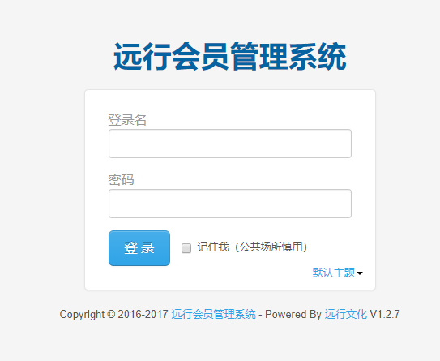
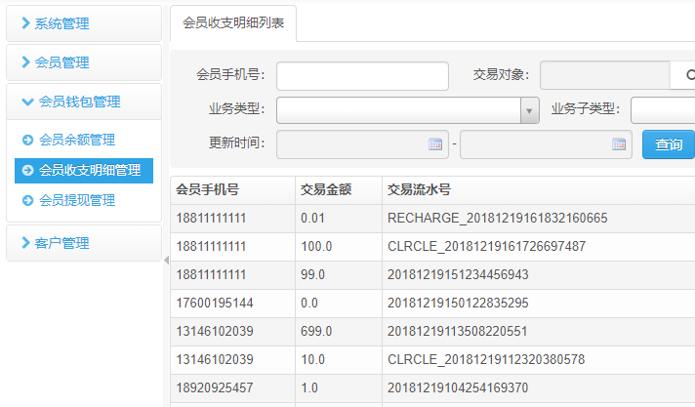
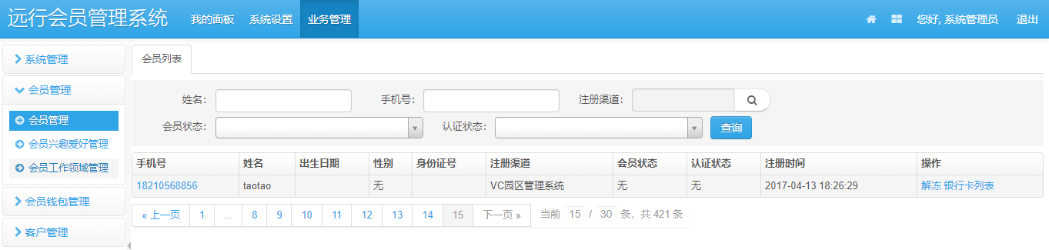
远行云平台 —— 用户系统展示
通过用户系统功能对用户业务进行管理；
从用户注册成为会员，再到充值、消费、运动、订单等用户全闭环的数据采集和管理；

Slide 5
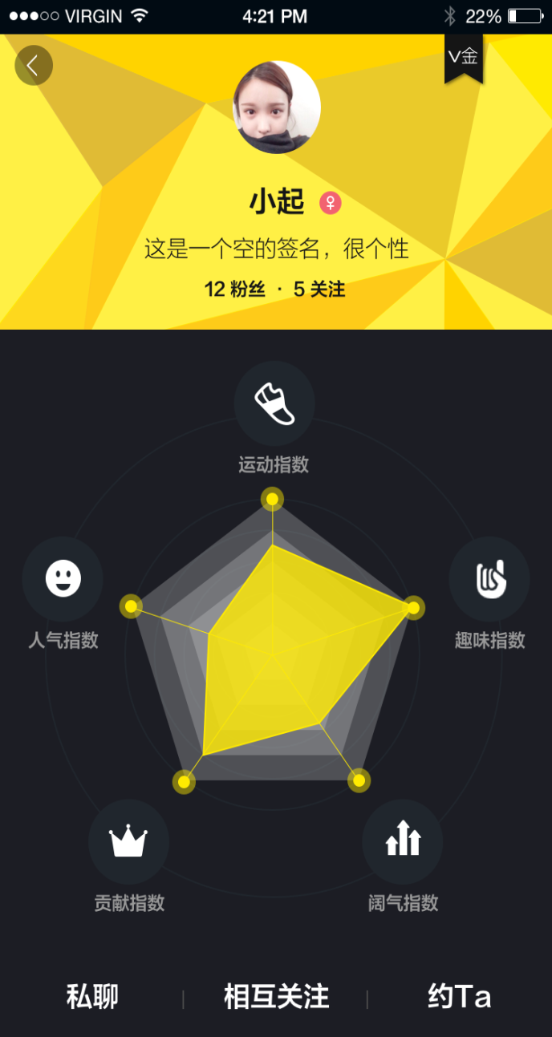
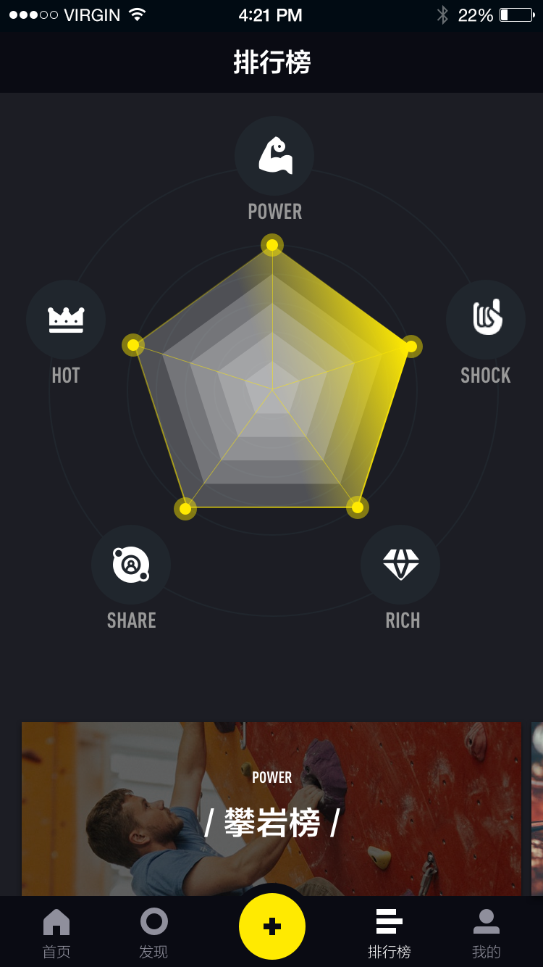
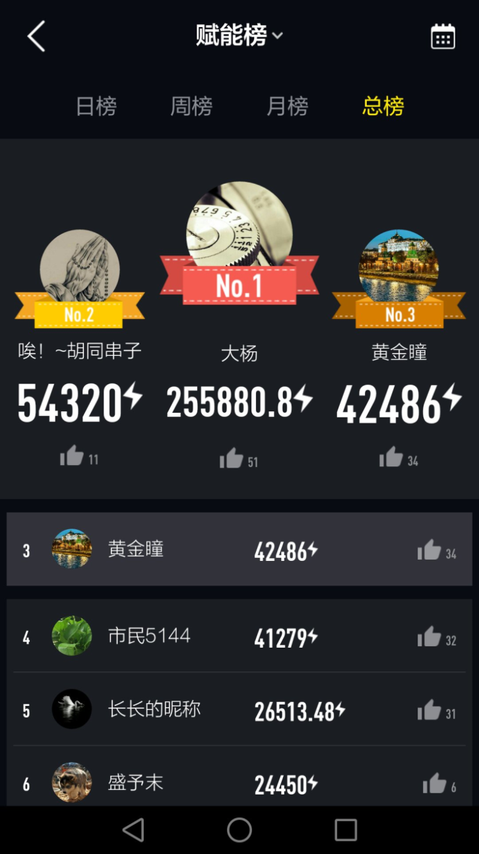
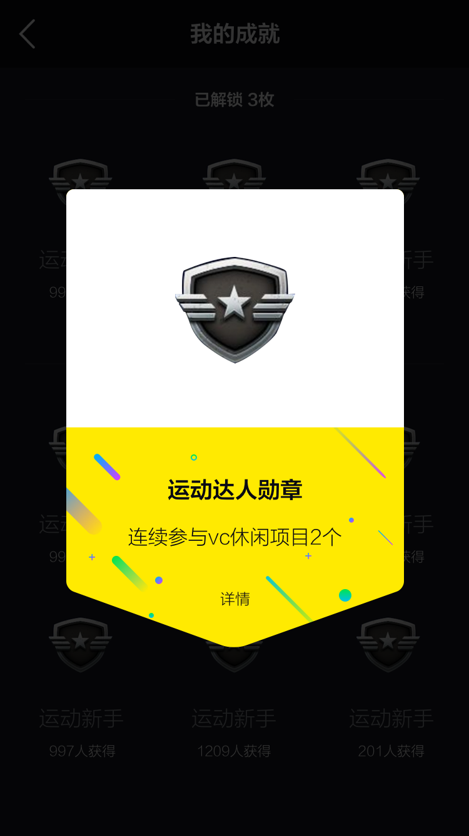
远行云平台 —— APP展示

Slide 6


远行云平台 —— 营销系统
任务营销模式
合伙人营销模式
平
台
规
划
会员注册、充值营销管理；
会员消费奖励营销管理；
会员任务成绩项达成营销管理；
会员投注营销管理；
会员赛事竞猜营销管理；
通过上述功能可以满足会员基础营销业务，通过任务奖励刺激、提高用户活跃度。
圈层合伙人营销管理；
渠道商信息管理；
合伙人收益信息管理；
产品活动推广营销管理；
合伙人提成发放记录管理
通过圈层合伙人营销模式的功能，使平台会员产生高频互动和消费。

Slide 7
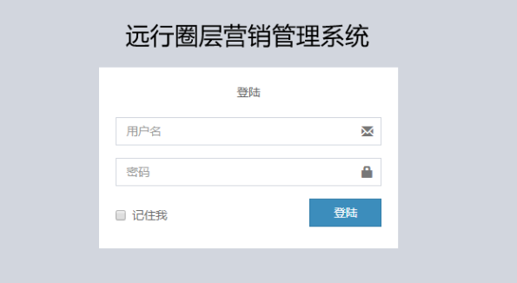
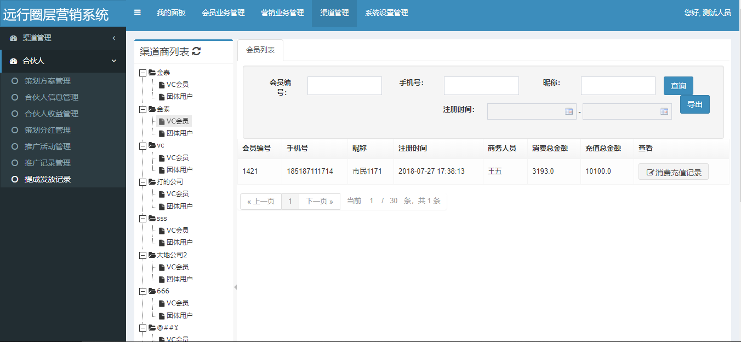
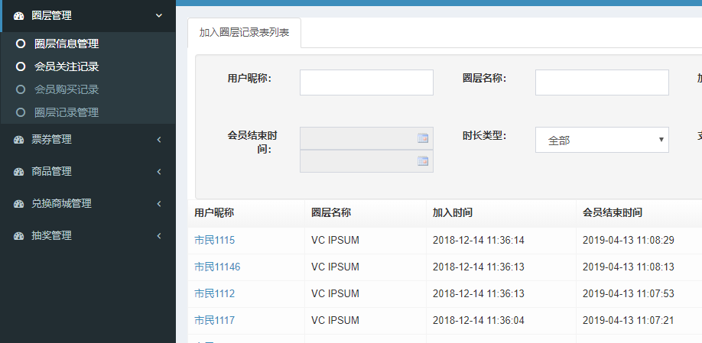
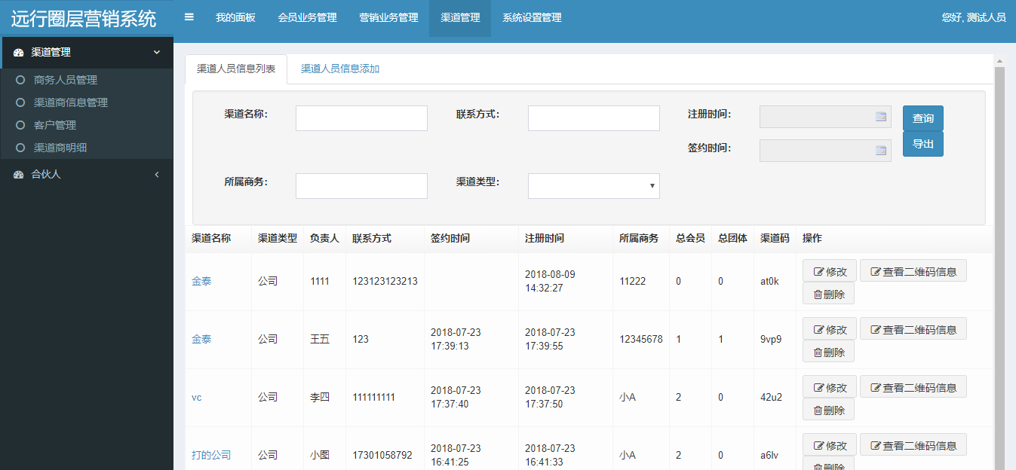
远行云平台 —— 营销系统后台管理端

Slide 8
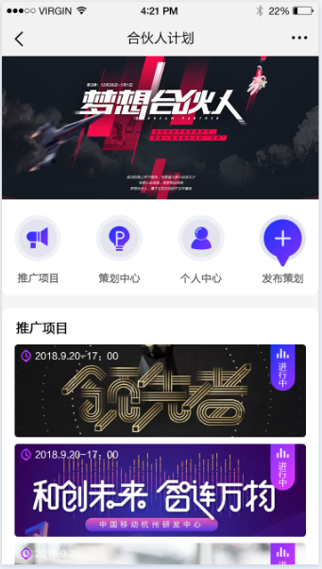
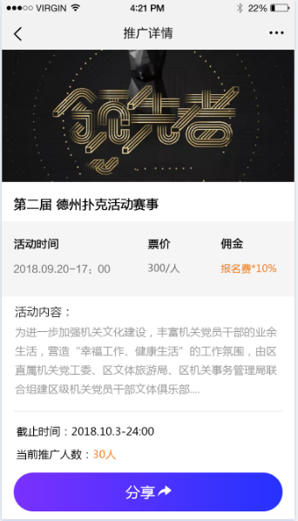
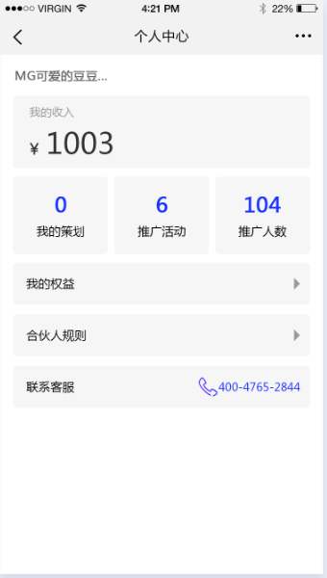
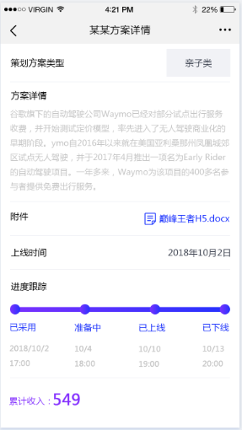
远行云平台 —— 营销系统后台上报端

Slide 9
远行云平台 —— 供应商系统
供应商系统，主要提供入驻场所的经营项目合作方使用的管理系统；
系统提供的功能，满足经营方对日常经营项目进行管理；对经营项目消费会员进行管理；对经营项目订单进行管理；
通过系统提供的查询统计功能，可以实时了解每日的营收情况、消费订单数量的统计等。
经营项目的收银方式，通过平台统一收银、统一结算；提供供应商结算管理功能，进行查看和管理。
平
台
规
划

Slide 10
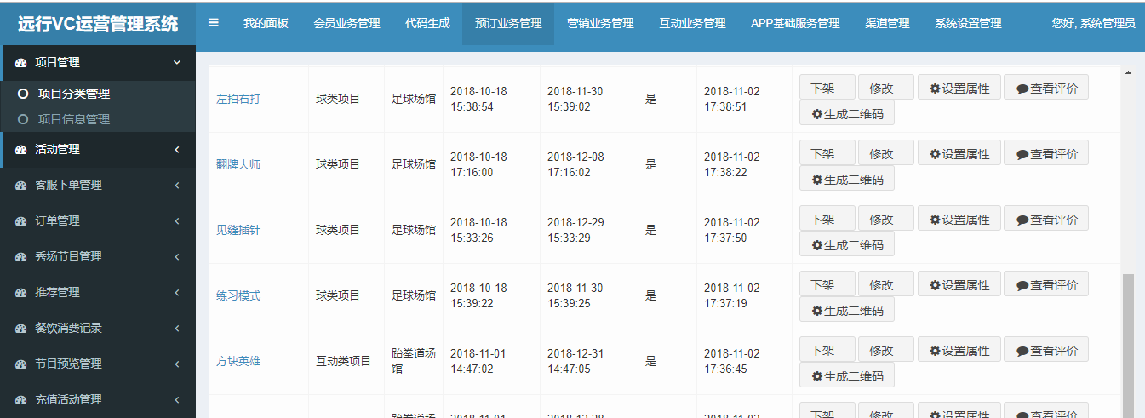
远行云平台 —— 门店运营管理系统
门店运营系统，运营方通过该系统对 会员、场所经营项目、场所供应商等进行管理。
通过运营系统，对会员的余额充值、会员订单消费、会员的优惠福利进行统一配置和管理。
通过运营系统，对场所供应商的入驻、供应商日常经营收费进行统一管理、统一收费、统一结算。

